Slide 1
JOB 2
DESPLIEGUE DE APLICACIONES WEB

Slide 2
HISTORIA DE MODELO CLIENTE SERVIDOR
La idea de arquitectura cliente-servidor se remonta a 1964, con el sistema informático IBM OS/360, al cual se le podían enviar peticiones de ejecución de tareas, y el sistema respondía con la salida de dicha tarea.
Si bien en todos estos años desde principio de la década de los 70, el concepto cliente-servidor ha evolucionado poco o nada, sí lo han hecho las tecnologías que han permitido alimentarlo. Este es el caso de la tecnología push, que permite alimentar al cliente con nuevos datos sin que este tenga que hacer una petición explícita de actualización al servidor.

Slide 3
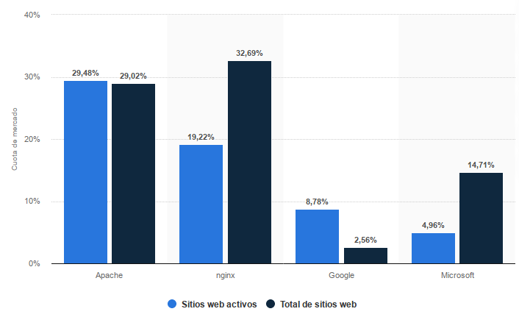
CUOTA DE MERCADO DE LOS PRINCIPALES SERVIDORES WEB A NIVEL MUNDIAL EN 2019

Slide 4
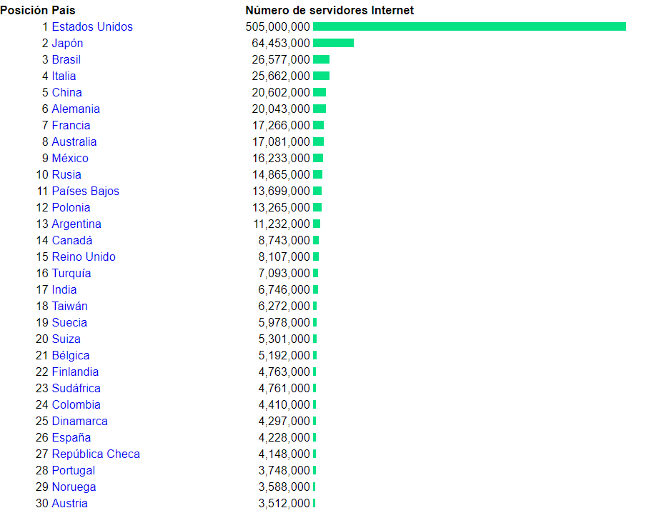
MODELO CLIENTE-SERVIDOR
¿Cuántos hay en el mundo?

Slide 5
MODELO CLIENTE-SERVIDOR
¿Qué marca son habituales de servidores?
HPE
Dell
IBM
SuperMicro
Lenovo
Intel
Cisco
Oracle
Huawei
Inspur Electronics

Slide 6
MODELO CLIENTE-SERVIDOR
Sistemas operativos más usados en servidores.
Microsoft Windows Server (principalmente las versiones 2003 y 2008)
GNU/Linux Server (son frecuentes las distribuciones (RedHat, Ubuntu Server, CentOS, SuSE Linux Enterprise Server, …)
UNIX (IBM AIX, HP-UX)
Solaris/OpenSolaris
Apple OS X Server

